Slide 1
আজগের পাঠে সবাইকে
স্বাগতম

Slide 2
’শিক্ষক পরিচিতি
‘
’শিক্ষক পরিচিতি
মিরাজ হোসাইন
সহকারি শিক্ষক
বাশবাডীয়া ইসলামিয়া দাখিল মাদ্রাসা
মোবাইল নাং 01867637170
চ পাঠ পরিচিতি
শ্রেণী সপ্তম
বিষয় ইসলাম শিক্ষা
সময় =৪০ মিনিট

Slide 3
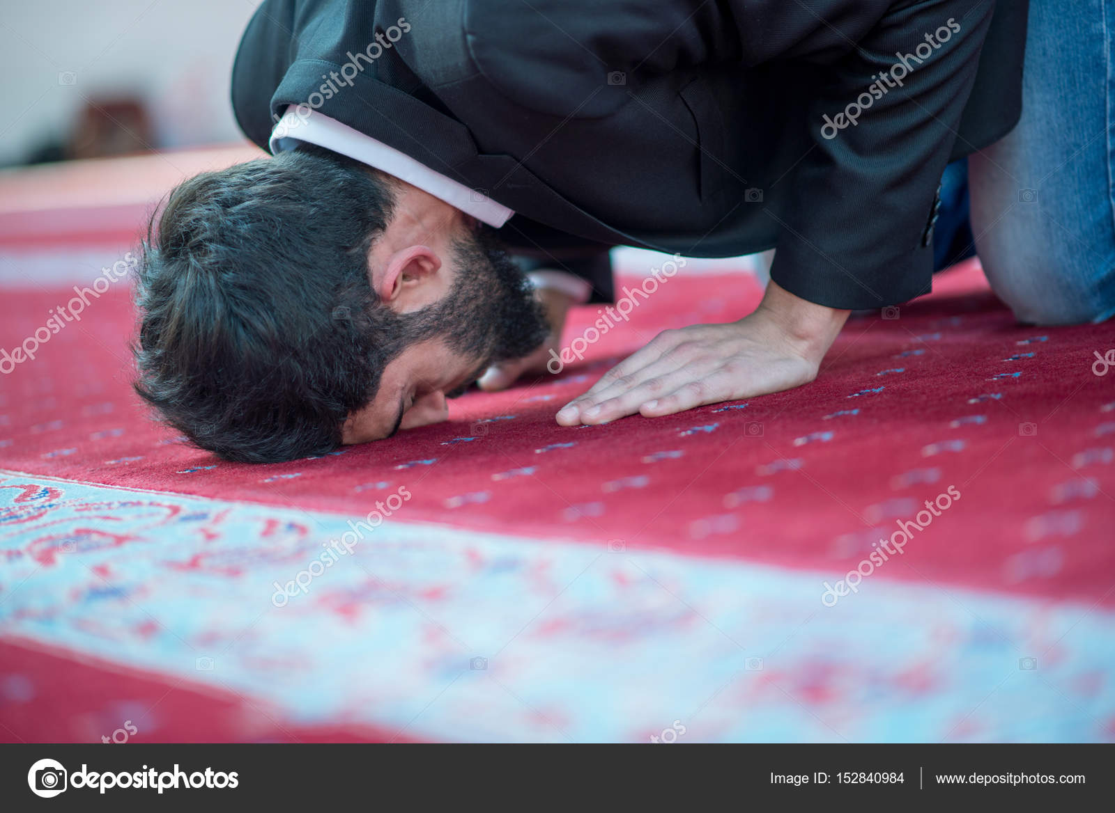
পূর্ব জ্ঞান যাচাই
ছবির লোকটা কী করে ?
ছবির নাম কী ?

Slide 4
মা্নষিক প্রস্তুতি

Slide 5
পাঠ ঘোষণা
আকাইদ রেসালাত তাওহিদ

Slide 6
শেখণ ফল
১ / সালাত কাকে বলে ? সালাতের ফরজ কয়টি ও কি কি ?
২/ আকাইদ কাকে বলে?
৩/ রেসালাত কাকে বলে?

Slide 7
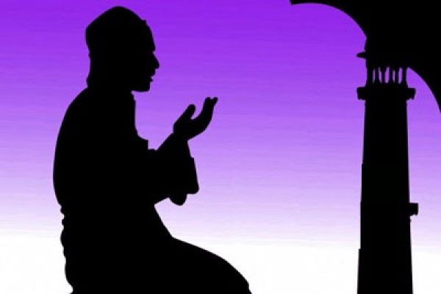
আকাইদ কাকে বলে?
আকাইদ অর্থ বিশ্বাসমালা। ...ইসলামের মৌলিক বিষয়গুলোর প্রতি দৃঢ় বিশ্বাসকেই আকাইদ বলা হয়। ইসলামের মূল বিষয় অর্থাৎ তাওহিদ, রিসালাত, আখিরাত, আসমানী কিতাব, ফেরেশতা, নবী-রাসূল ইত্যাদির উপর মনে প্রাণে বিশ্বাস করাকে আকাইদ বলে।

Slide 8
# সালাত কাকে বলে ? সালাতের ফরজ কয়টি ও কি কি ?
ইসলামী শরিয়তের পরিভাষায়, “নির্দিষ্ট রুকন ও জিকিরসমূহকে বিশেষ পদ্ধতিতে নির্ধারিত সময়ে আদায় করাকে সালাত বলে।” রাসূল (সাঃ) বলেছেন, “দ্বীনের মস্তক ইসলাম এবং তার স্তভ হলো সালাত।”

Slide 9
নামাজের ফরয ১৩ টি [৭ টি নামাজের বাহিরে ] ১/ শরীর পাক ২/কাপড় পাক ৩/ নামাজের জায়গা পাক ৪/ সতর ডাকা ৫/ কেবলামুখী হওয়া ৬/ নামাজের ওয়াক্ত চেনা ৭/ নিয়্যাত করা
[ ৬ টি নামাজের ভিতরে ] ১/ তাকবীরে তাহরিমা বা আল্লাহু আকবার বলা ২/ দাঁড়াইয়া নামাজ পড়া ৩/ কেরাত পড়া ৪/ রুকু করা ৫/ সেজদা করা ৬/ শেষ বৈঠক

Slide 10
রেসালাত কাকে বলে?
রিসালাত হল একটি প্রক্রিয়া, যাতে এক বা একাধিক বার্তা একজন নবির কাছে প্রেরণ করে এরপর অন্যান্য মানুষের কাছে পৌঁছে দেয়া হয়।
এ ধরনের বার্তাতে সাধারণত জান্নাতের অনুপ্রেরণা, নির্দেশনা, অথবা আসন্ন ঘটনা সম্পর্কে বাণী অবতীর্ণ হয়। সমস্ত ইতিহাস জুড়ে, অতীন্দ্রিয় যোগাযোগ বা অদৃশ্য দর্শন রিসালাতের একটি সাধারণ লক্ষণ হিসেবেশ ব্যবহৃত হয়ে এসেছে। রিসালাত ইসলামের অন্যতম প্রধান গুরুত্বপূর্ণ বিষয় এবং নবী ঐশীবাণী-সম্বলিত ধর্মগ্রন্থ প্রাপ্ত হলে নবী একজন রাসূলের বা বার্তাবাহকের পদবি লাভ করেন, যাকে আরবীতে রিসালাত বা বার্তাবাহকত্ব বলা হয়।

Slide 11
পাঠ উপস্থাপনা

Slide 12
মূল্যায়ন
১ আল্লাহ মানুষকে কেন সৃষ্টি করেছেন?
২ আল্লাহ তায়ালা কত জন রাসুল প্রেরন করেছেন?
৩। আকাইদের র

Slide 13
ধন্যবাদ

Slide 14
ধন্যবাদ

Slide 15
বাড়ির কাজ

Slide 16
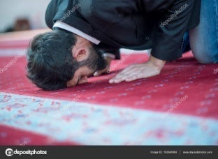
১ ফুল
২। মোনাজাত
৩। নামাজ
৪ মসজিদ

Slide 19
mdraju3382@gmail.com
mmalauddin8590@gmail.com

